Slide 1
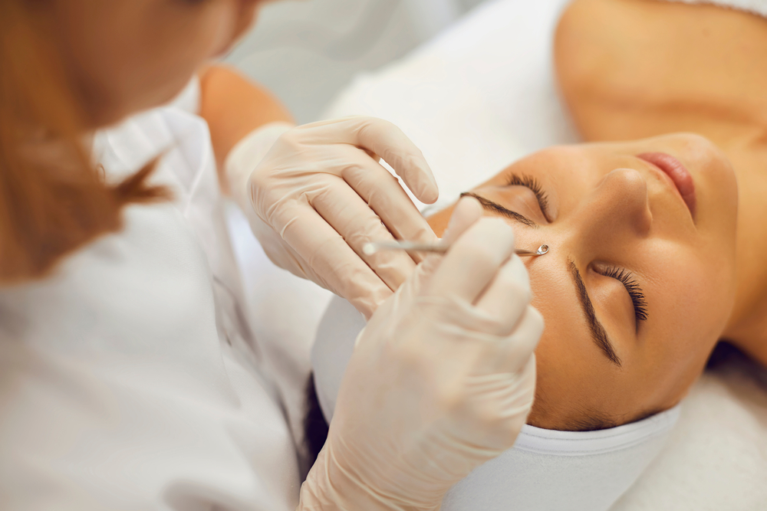
Limpeza de Pele
Prof Brenda Caroline

Slide 2
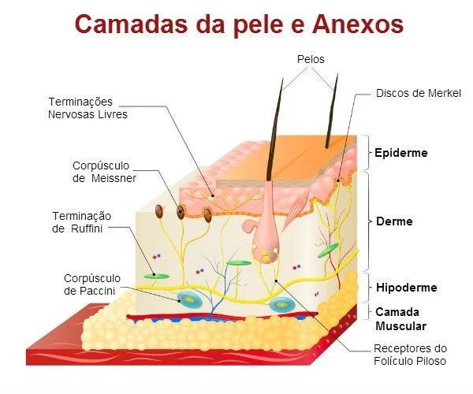
Sistema tegumentar:

Slide 3
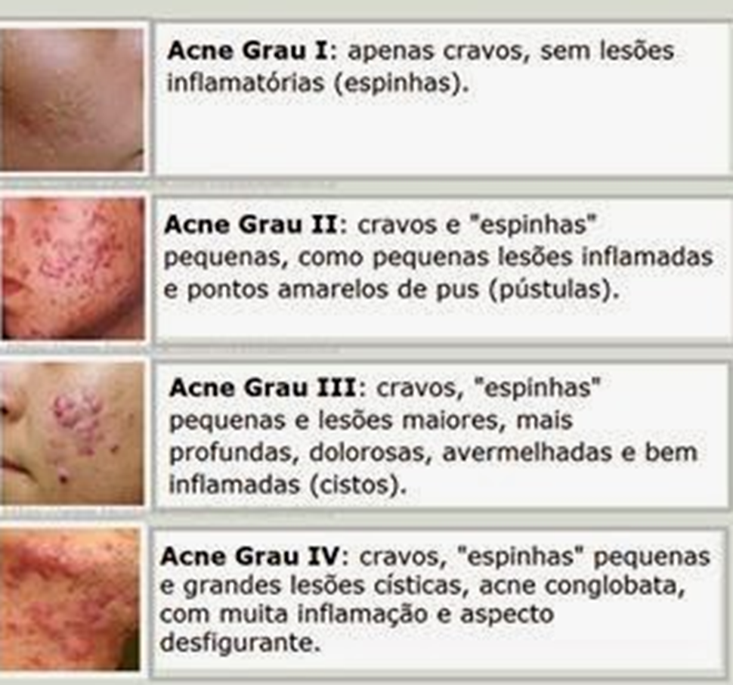
Graus da ACNE:

Slide 4
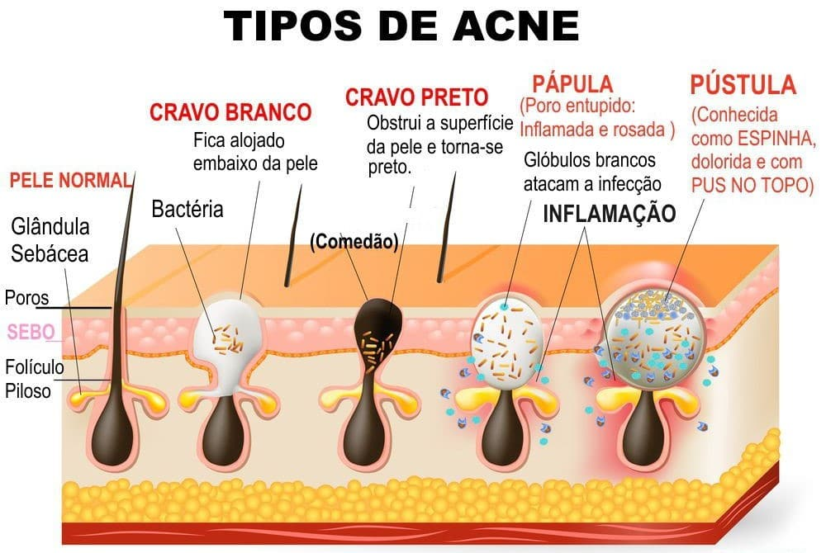

Slide 5
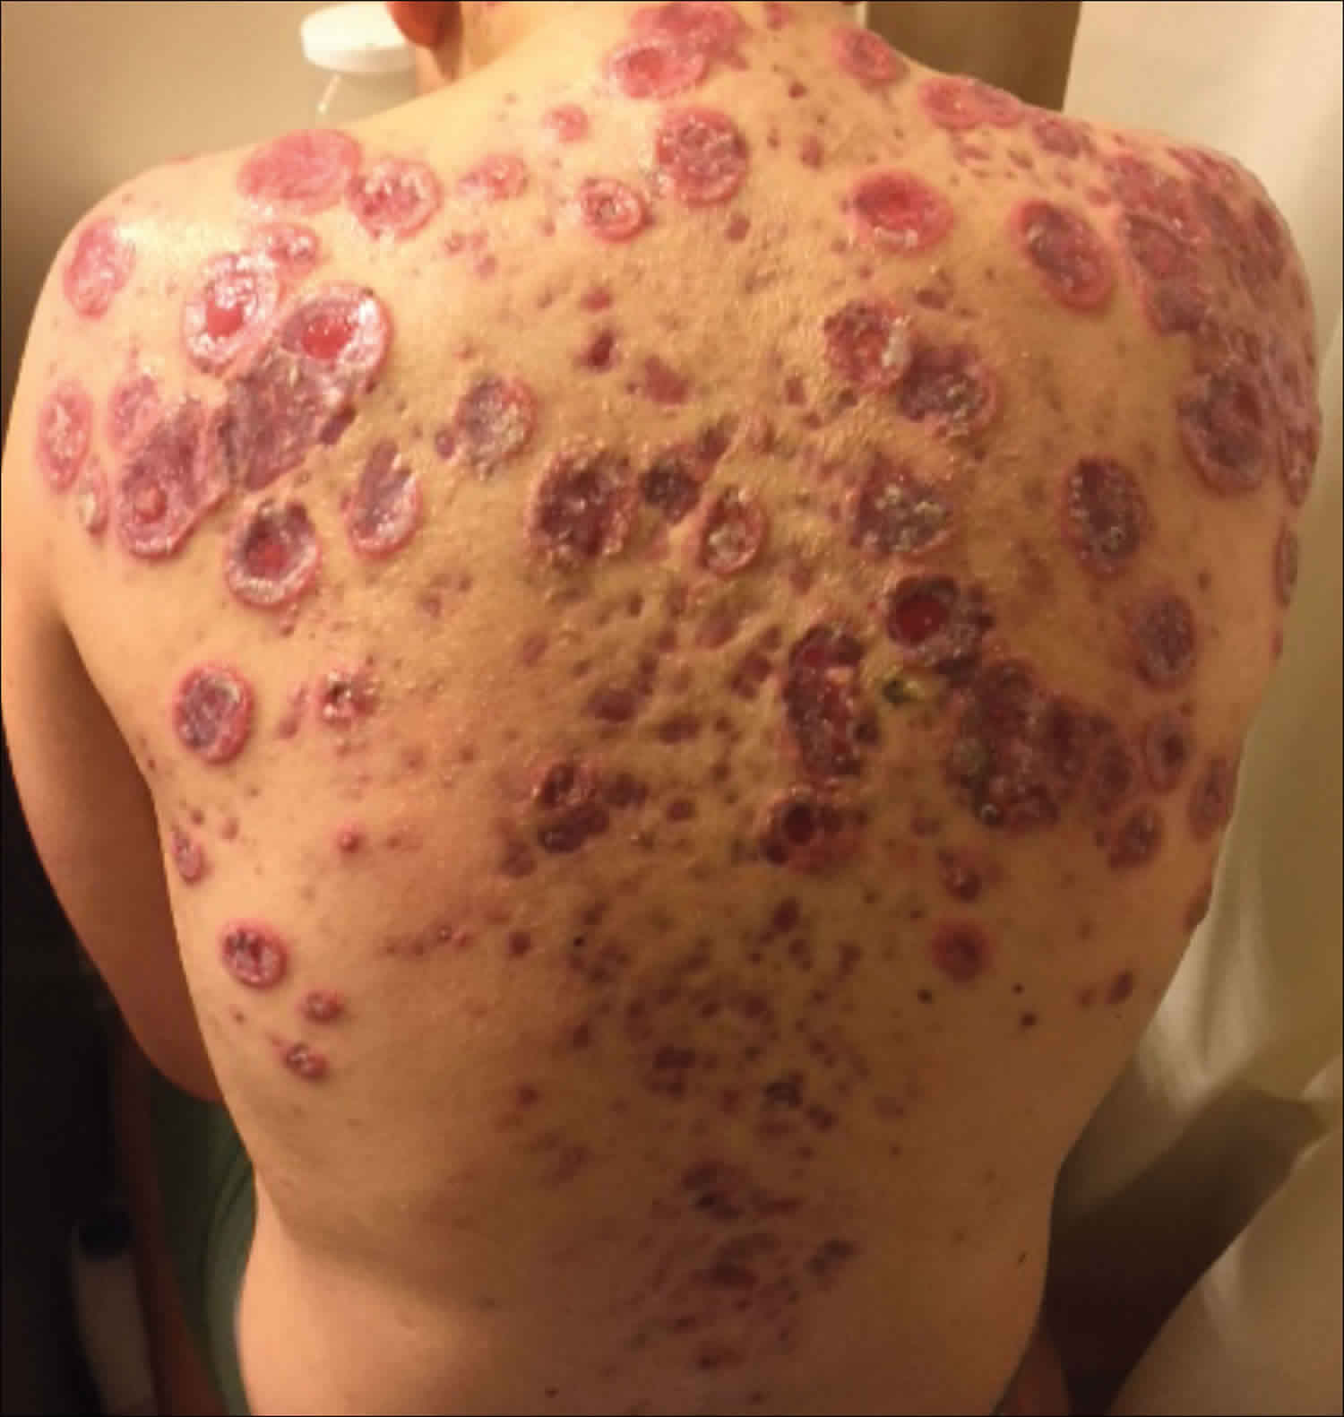
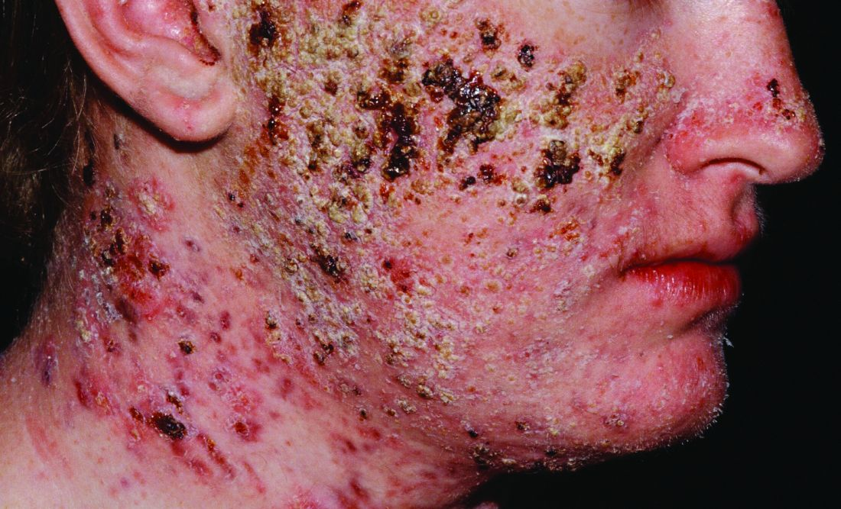
Acne fulminante grau 5

Slide 6
Fatores que levam a pessoa ter a acne:
Oleosidade – produção em excesso de sebo
Entupimento dos poros – maquiagem
Desregulação hormonal – adolescentes ou doenças hormonais
Falta de higiene ou cosméticos inadequáveis
Alimentação
Medicamentos
Sedentarismo
Genética
Exposição solar em excesso

Slide 7
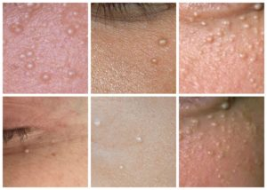
Milium

Slide 8
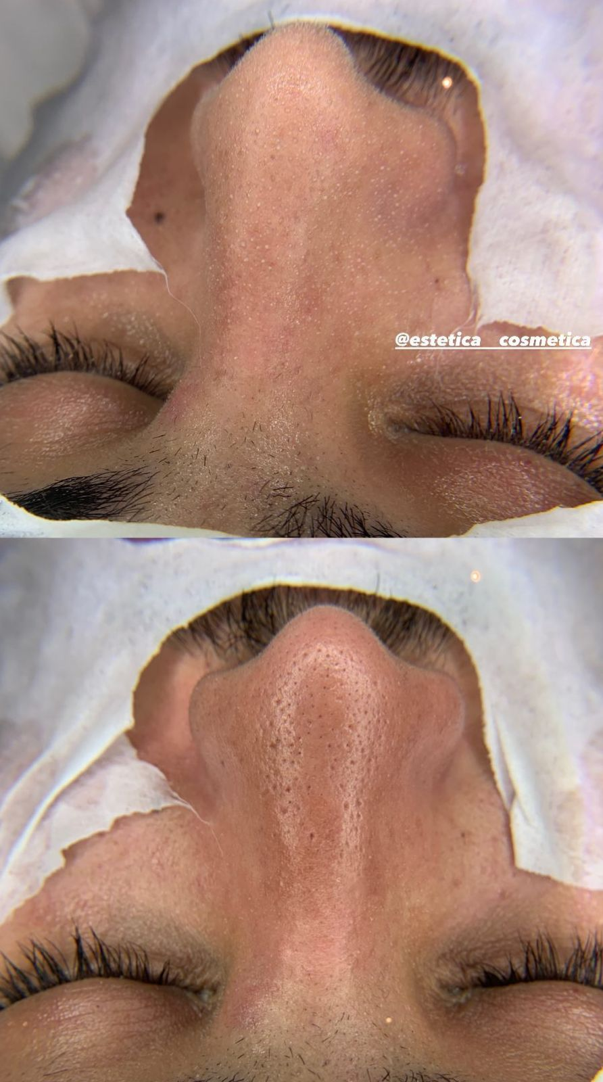
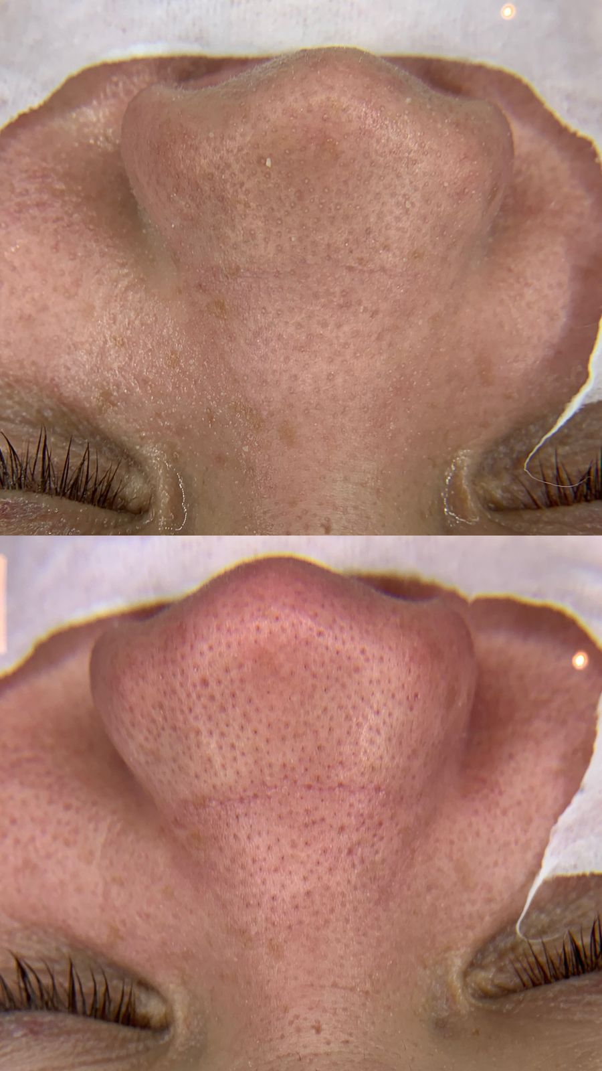
Introdução – oque é limpeza de pele?
A limpeza de pele é um procedimento estético que tem como objetivo remover comedões (cravos), remover células mortas e impurezas da pele.
Uma limpeza de pele profunda também remove o milium.

Slide 9
Benefícios:
A limpeza de pele é indicada, principalmente, para remoção de comedões abertos ou fechados.
Serve para remover as células mortas e manter a pele macia e saudável.
Indicado para todos os tipos de pele e auxilia no equilíbrio da pele.
Além do rosto, é possível realizar o procedimento em qualquer outra parte do corpo, como colo e costas.
Prepara a pele para outros procedimentos estéticos.
Ajuda a melhorar a permeação de dermocosméticos.

Slide 10
Cuidados após limpeza de pele:
Evitar:
Exposição solar
Calor excessivo
Maquiagem
Acido
Uso do filtro solar

Slide 11
A grande maioria das limpezas de pele segue um passo a passo com etapas bem definidas, que vão desde a higienização da pele até a aplicação do filtro solar.
Porém o mais importante para uma limpeza de pele ser bem sucedida, é a avaliação, o preenchimento correto da ficha de anamnese, avaliar se o rosto do cliente não tem nenhuma contra indicação ou se o cliente citou durante a anamnese algo que possa ser ruim para o tratamento.

Slide 12
A sessão dura em torno de 1 a 2 horas
É indicada fazer de 15 dias á cada 2 meses

Slide 13
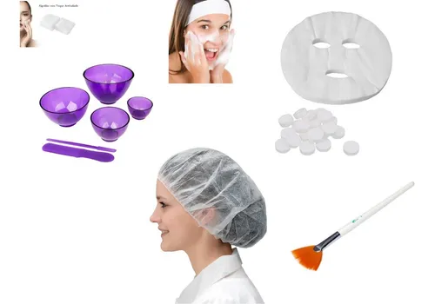
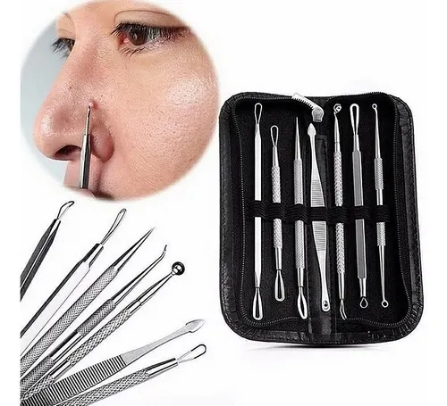
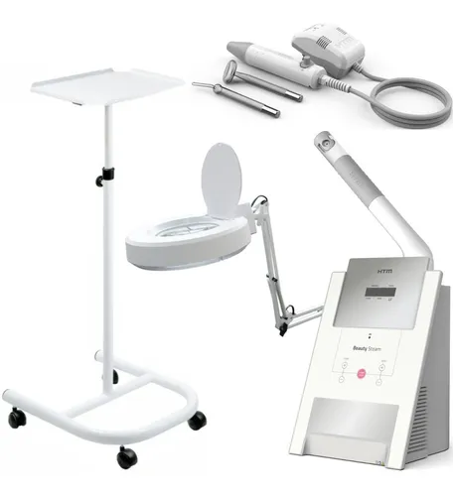
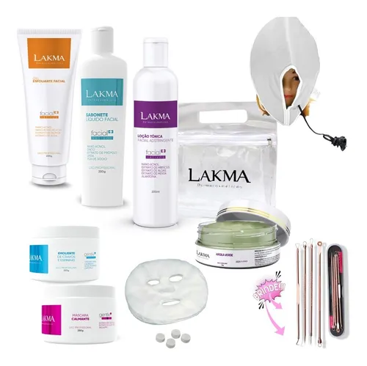
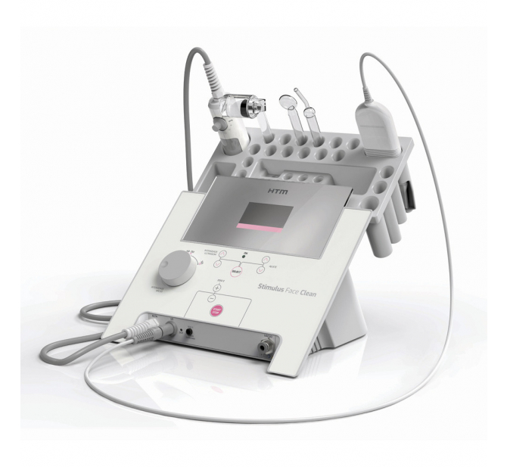
Materiais para limpeza de pele:

Slide 14
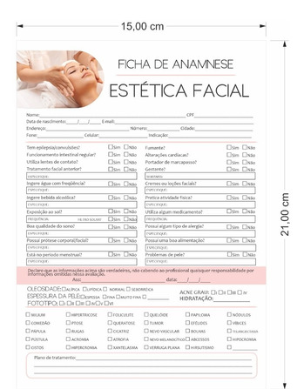
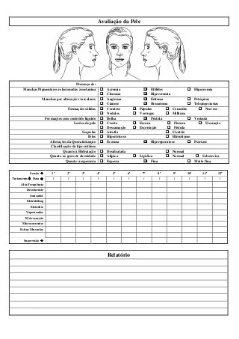
Etapas:
1 - Anamnese facial e termos

Slide 15
2 – Higienização: consiste em remover todas as impurezas, excesso de oleosidade, restos de maquiagem e poluição.
3 – Esfoliação: remoção das células mortas e afinamento da pele para melhor permeação dos cosméticos.
4 – Emoliente e máscara desidratada: abrir os poros para remoção da acne sem agredir a pele.
5 – Máscara quente ou vapor de ozônio: abrir os poros para remoção da acne sem agredir a pele.
6 – Extração da acne com o dedo, extrator, peeling ultrassônico, aparelho de sucção ou agulha.
7 – Tonico: controle do Ph da pele.
8 – Aula frequência
9 – Mascara facial: A escolha da máscara depende do tipo de pele. Porém se você for iniciante, pode usar uma máscara que possa ser utilizada em todos os tipos de pele.
10 – Protetor solar

